Slide 1
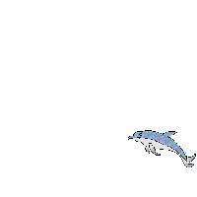
МОРСКИЕ ОБИТАТЕЛИ
Выполнено воспитателем МБДОУ№161
г. Кемерово

Slide 2
Цель: пополнять знания детей о подводном мире и его обитателях
через развитие всех компонентов речевой деятельности.
Задачи:
- расширять словарный запас детей, формировать умение размышлять;
- развивать связную речь, умение использовать прилагательные и глаголы;
- воспитывать активность, навыки сотрудничества и взаимодействия;
- развивать умение работать в группе;
- развивать общую и мелкую моторику;
- воспитывать экологическую культуру, навыки
правильного поведения в природе.

Slide 3
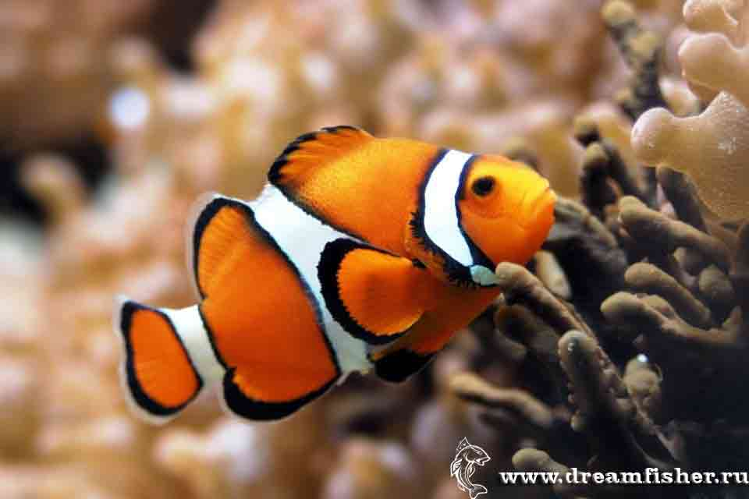
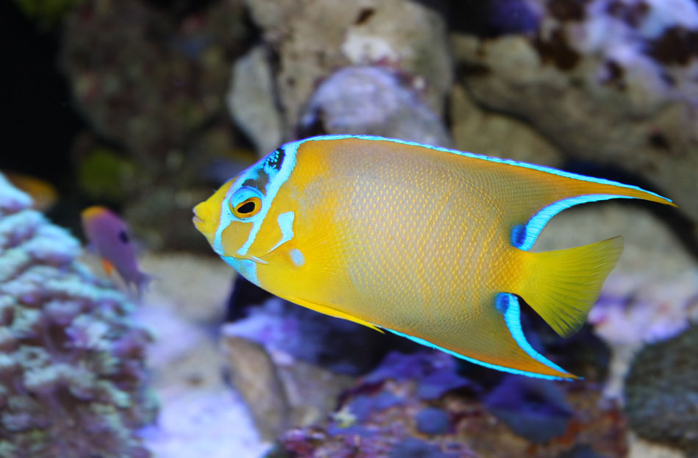
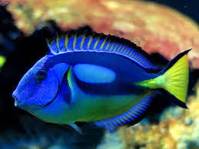
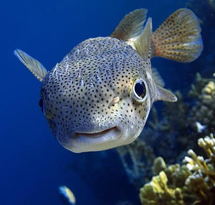
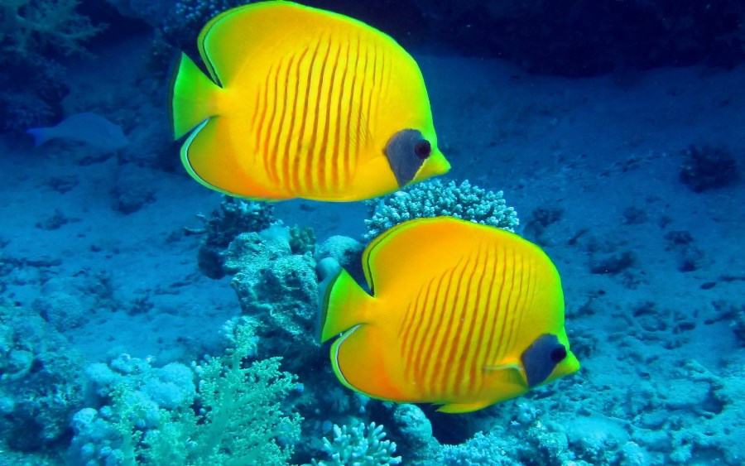
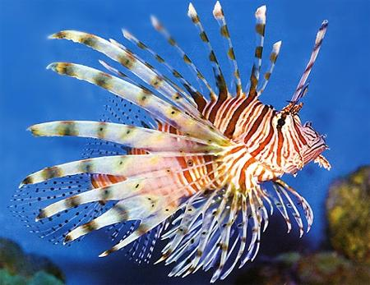
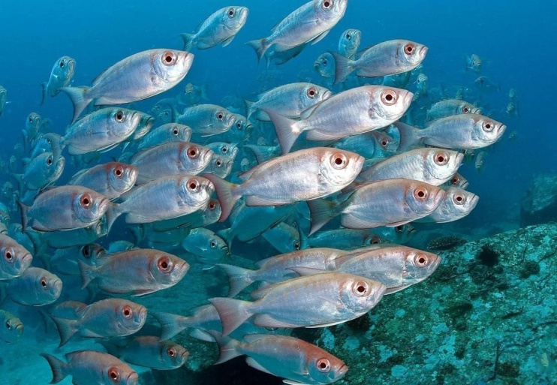
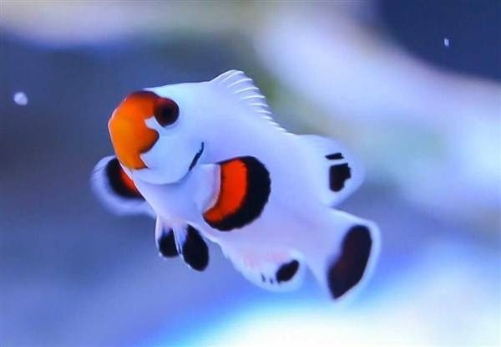
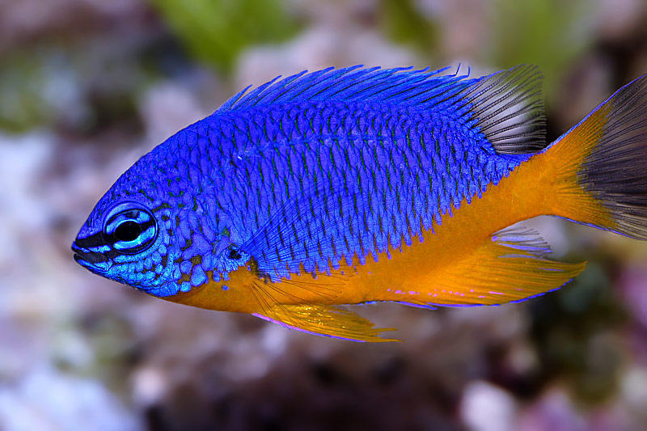

Slide 4
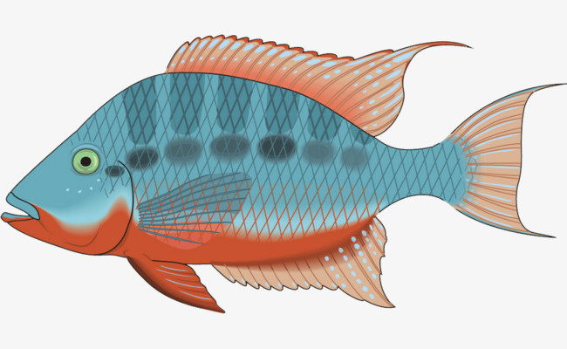
Строение рыбы

Slide 5
Китовая акула самая большая рыба в мире (до 15 м)

Slide 6
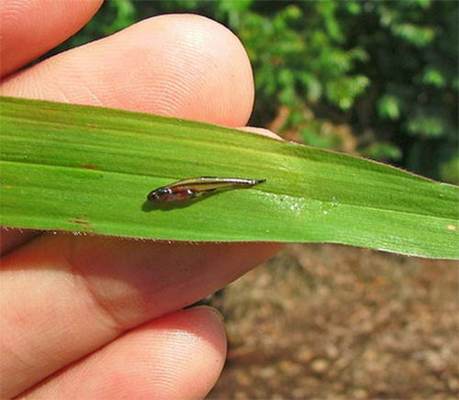
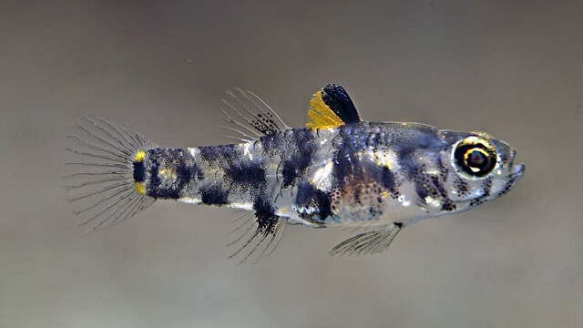
Бычок-пандака самая маленькая рыбка в мире (до 1 см)

Slide 7
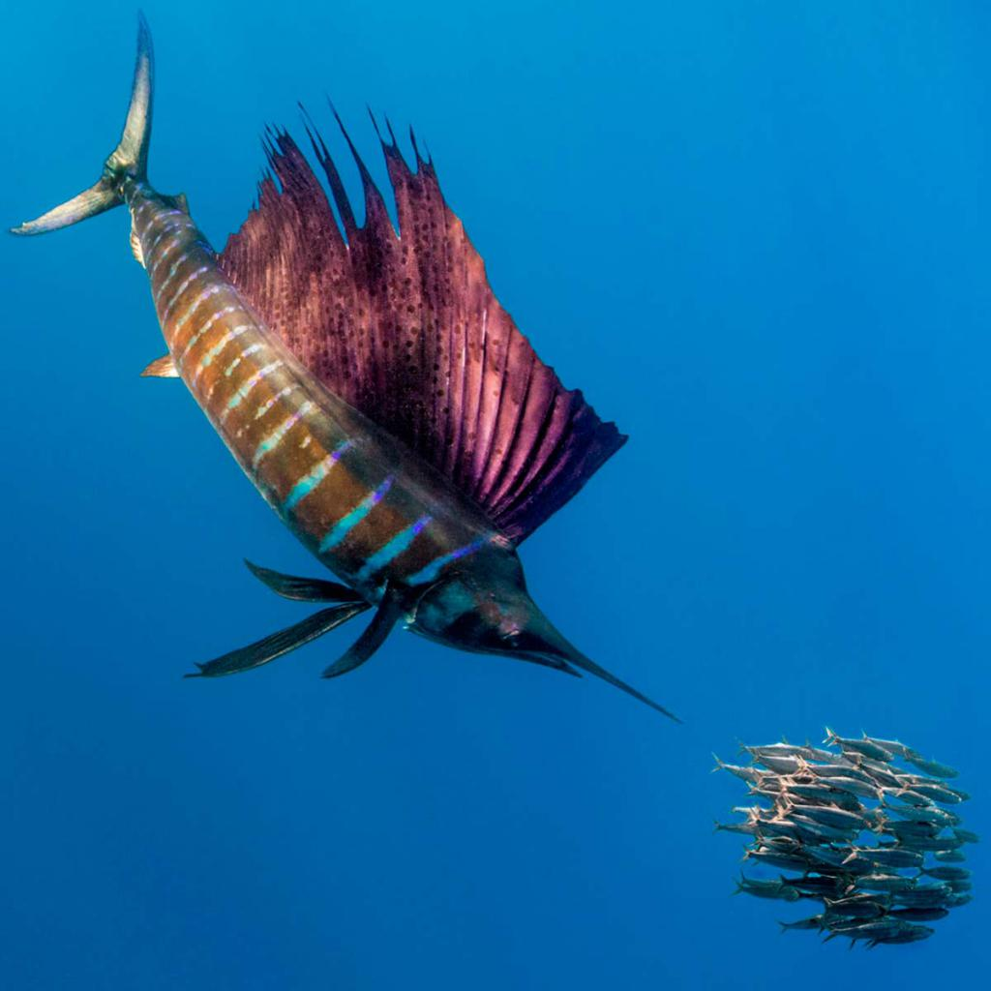
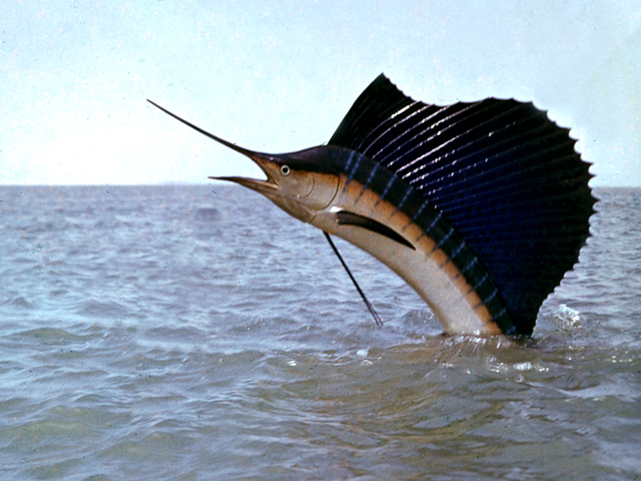
Рыба-парусник является самой быстрой, ее скорость до 110км/ч

Slide 8
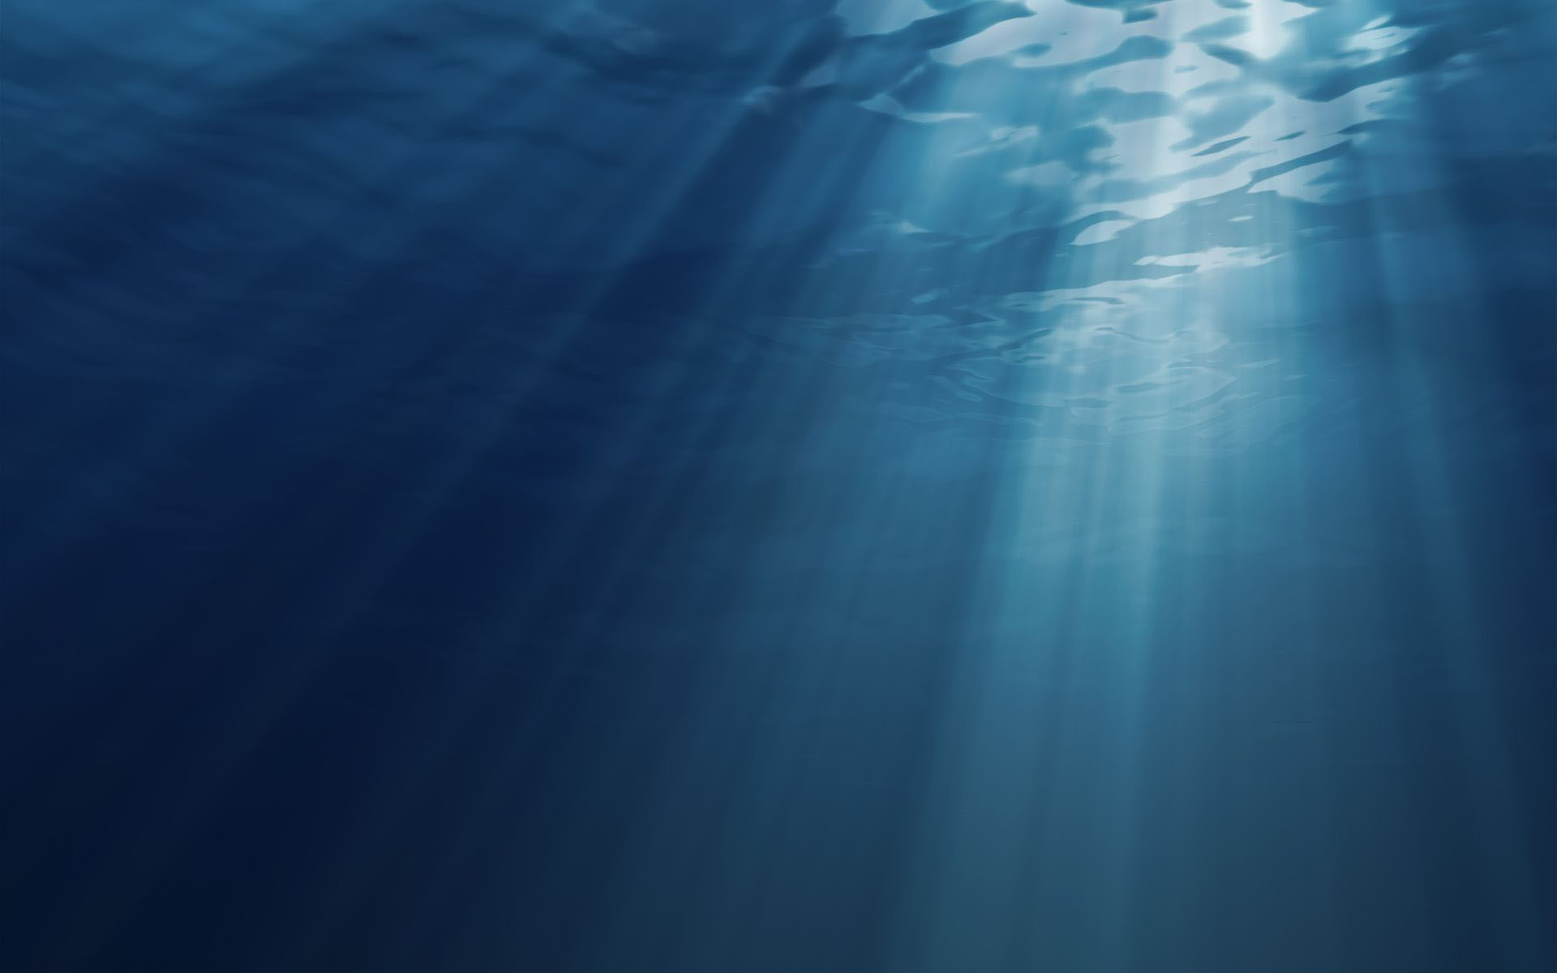

Slide 9
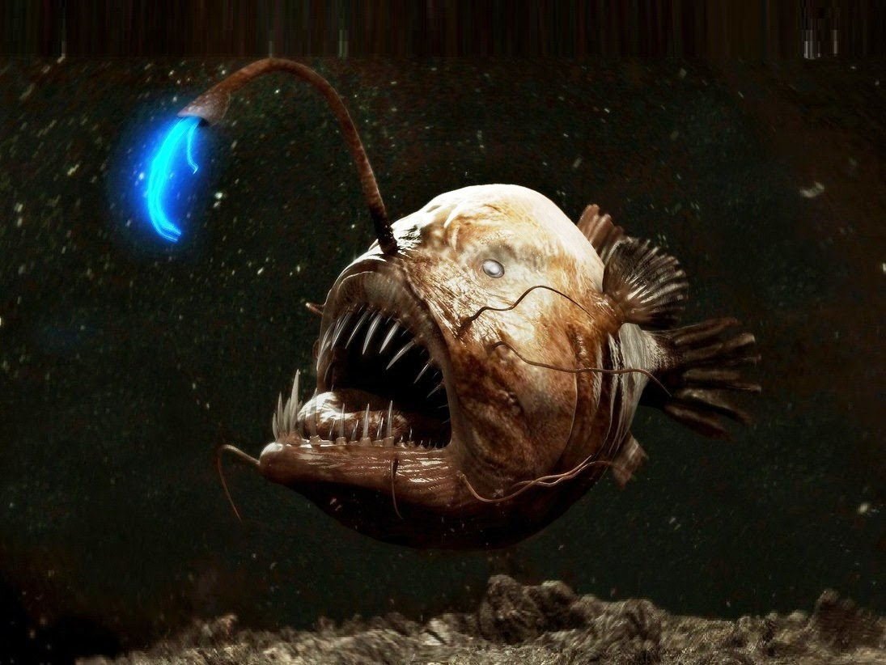
Рыба-удильщик одна из самых глубоководных
обитает на глубине около 3 км
Notes:
Удильщик – хищная морская рыба. Охотиться на других жителей подводного мира ему помогает специальный вырост на спине похожий на удочку, на конце которого расположена приманка – «фонарик». Именно на его свет, движимые любопытством, плывут другие, маленькие и не очень, жители океанского дна.

Slide 11
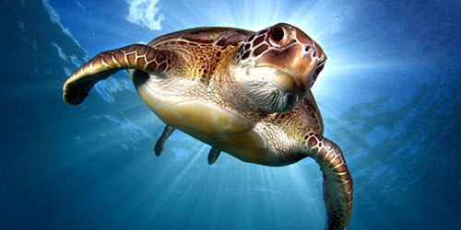
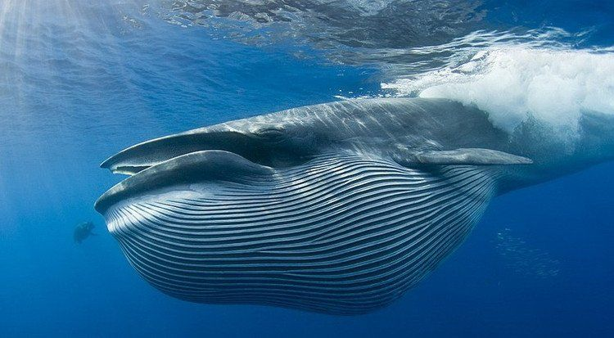
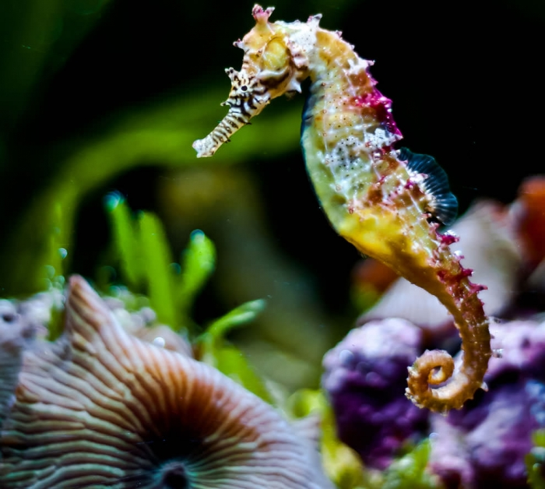
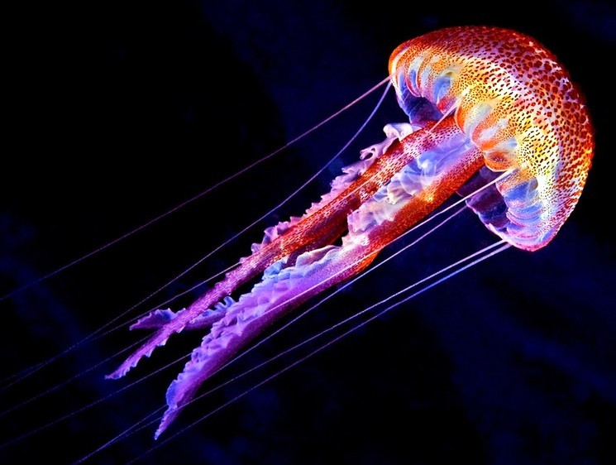
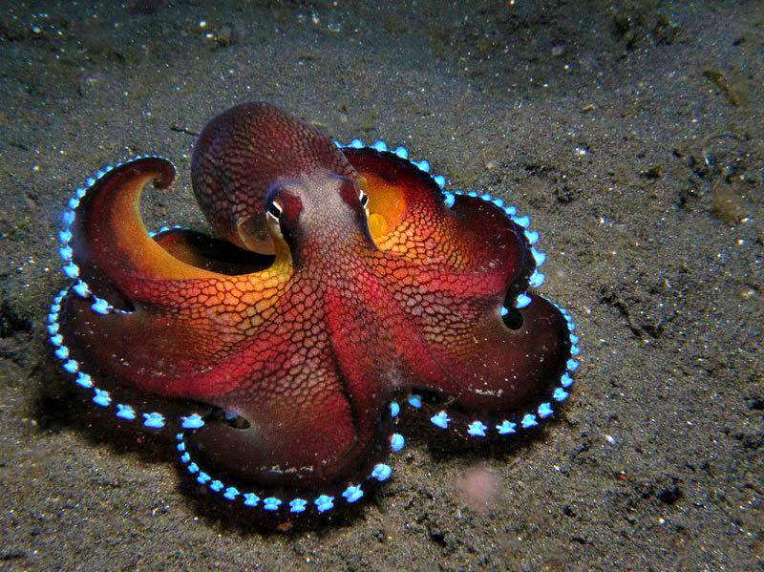
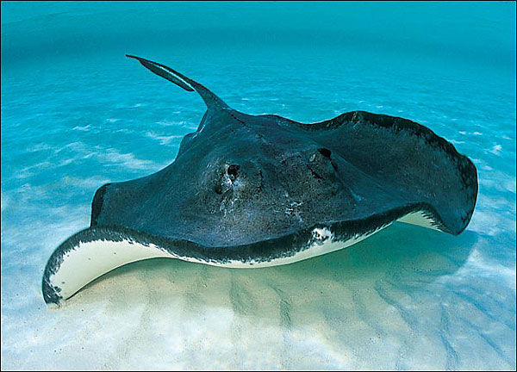
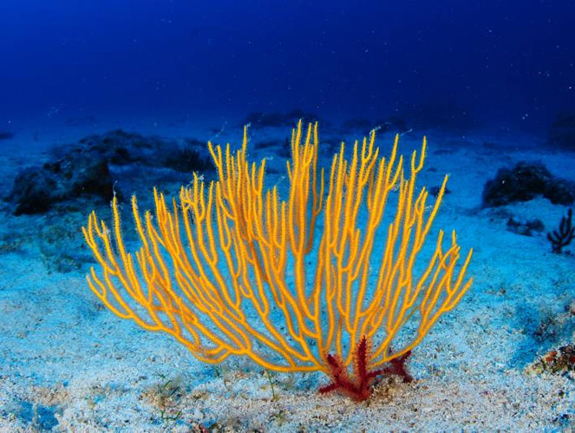
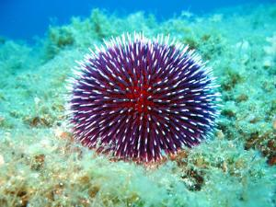
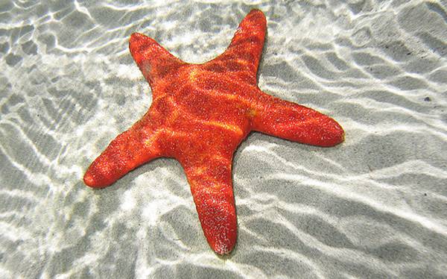

Slide 12
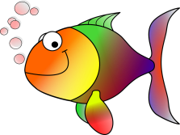

Slide 13
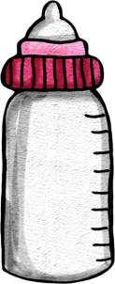
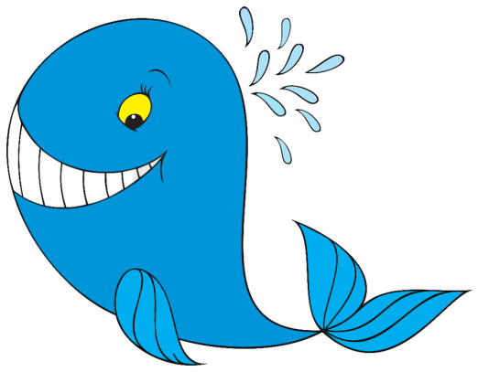
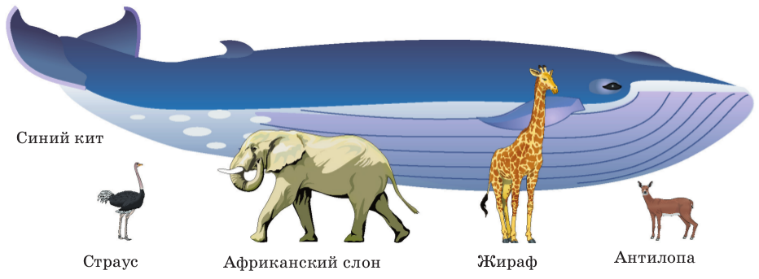
Синий кит крупнейшее животное из когда-либо обитавших
на нашей планете (рост до 33 м, вес 150 тонн)
Китёнок выпивает до 300 литров
материнского молока
Notes:
Киты - самые крупные морские животные. Они съедают около тонны еды в сутки. Однако питаются киты только летом, а в остальное время живут за счёт жировых отложений. Детеныша синего кита называют… теленком, когда он рождается, то уже весит около двух тонн. Молоко, которым мама кормит китёнка, такое жирное, что по консистенции больше напоминает зубную пасту (или сметану).

Slide 14
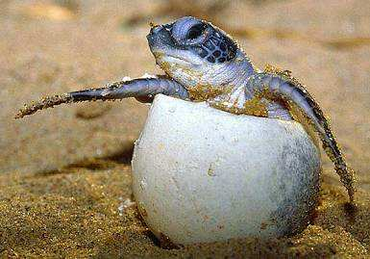
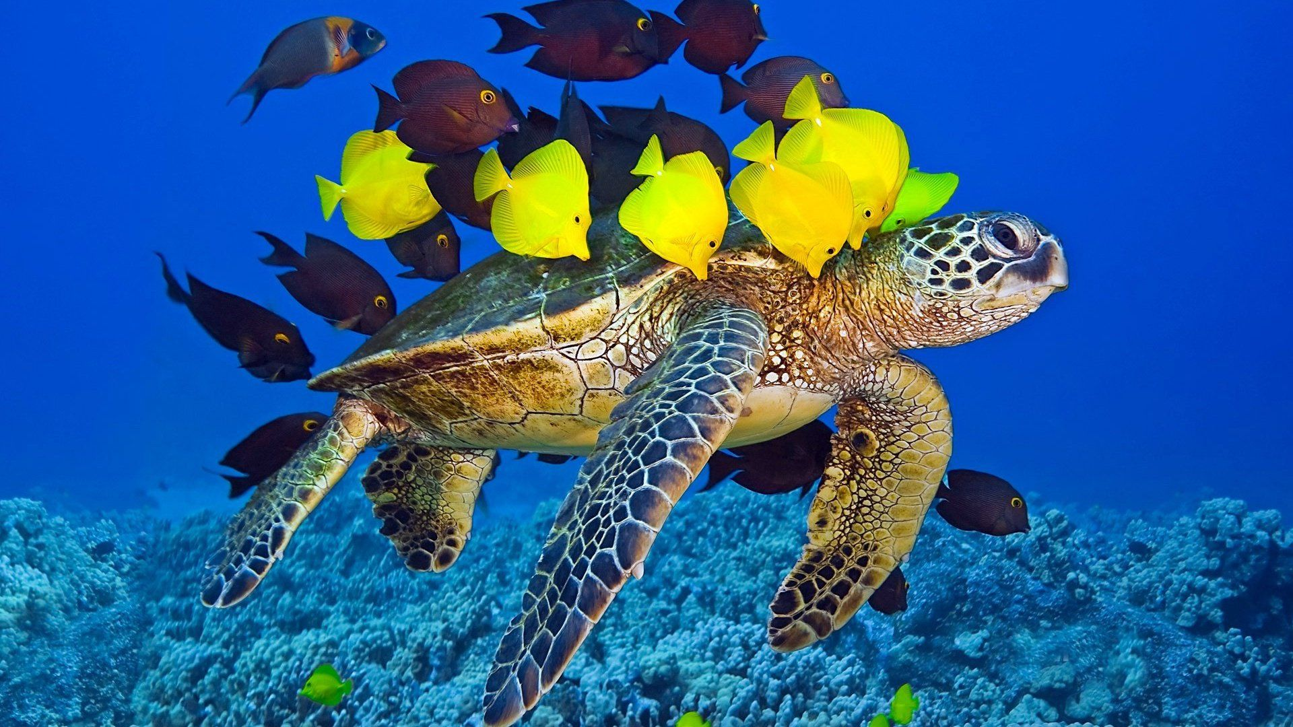
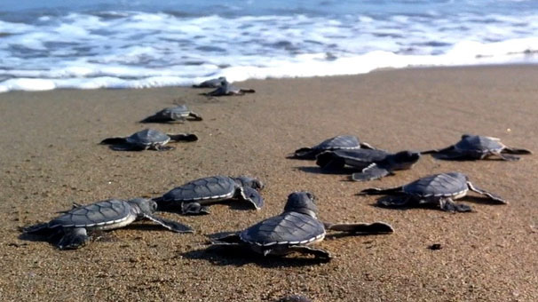
Морская черепаха
рождается на суше,
живёт в воде…
Notes:
Маленькие морские черепашки появляются на свет из яиц, бережно спрятанных в теплый песок их мамой. Черепаха проплывает тысячи километров для того, чтобы отложить яйца именно на том берегу на котором появилась сама. Освободившиеся от кожистой скорлупы черепашата сразу спешат к воде.

Slide 15
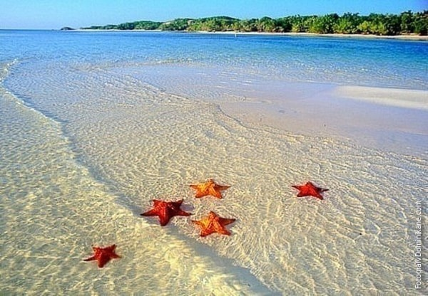
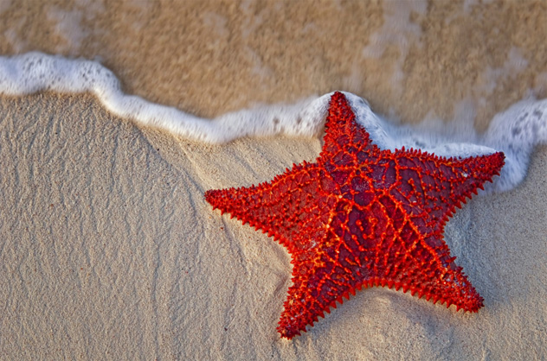
Морская звезда
никуда не торопится…

Slide 16
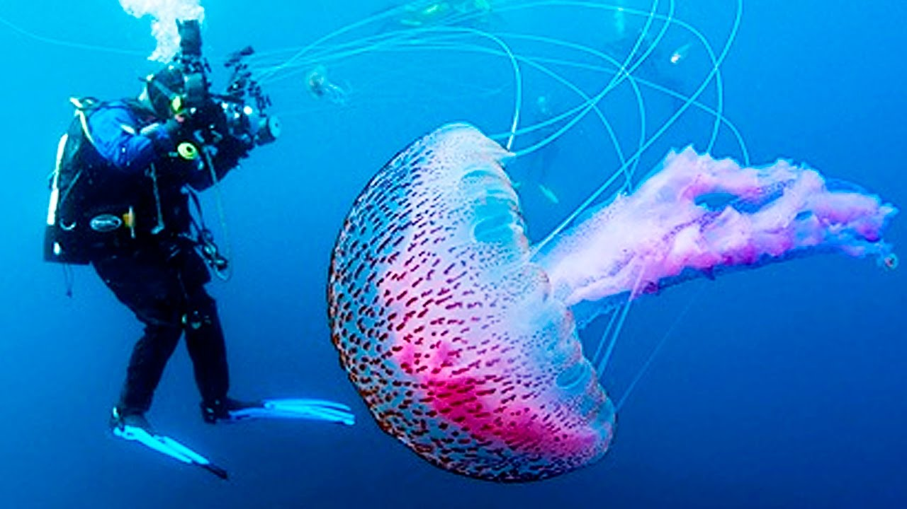
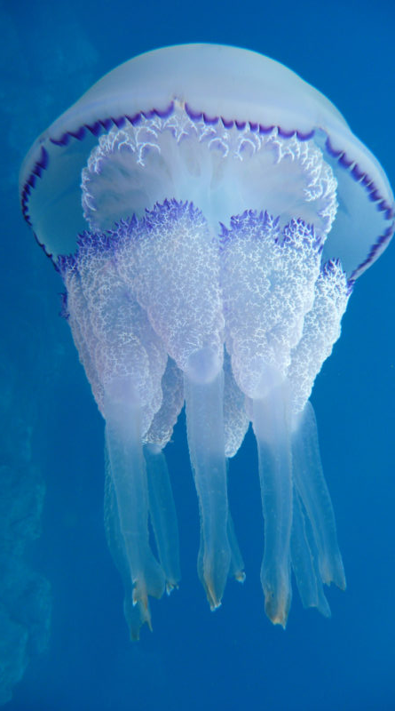
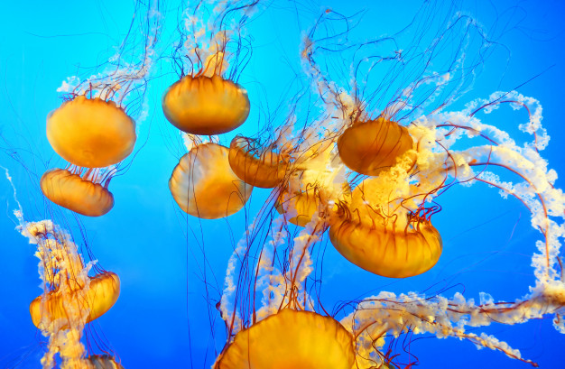
Медуза на 95% состоит из воды
Notes:
У осьминога три сердца и восемь ног- щупалец. На щупальцах расположены присоски. В теле осьминога нет костей, поэтому он может протиснуться в любое отверстие.

Slide 17
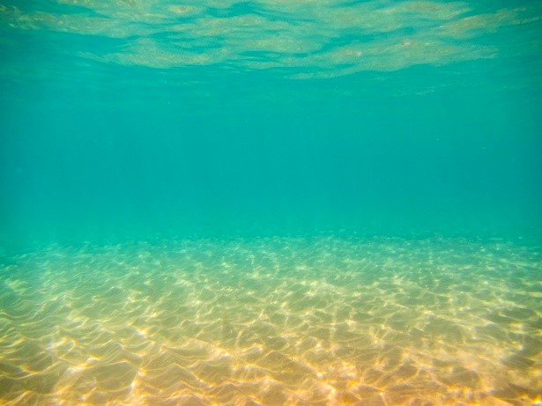
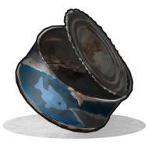

Slide 18
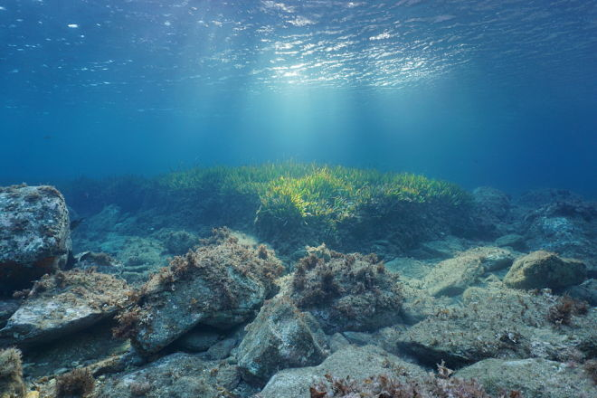
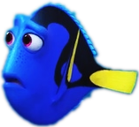
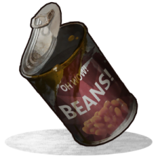
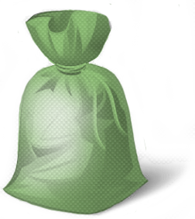
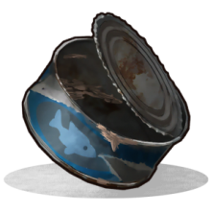
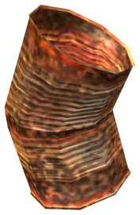

Slide 19
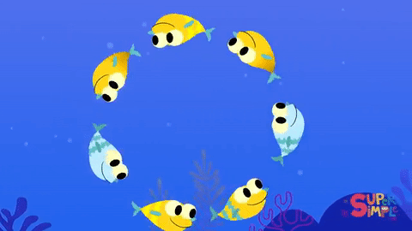

Slide 21
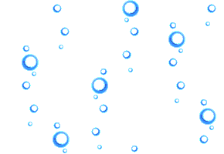
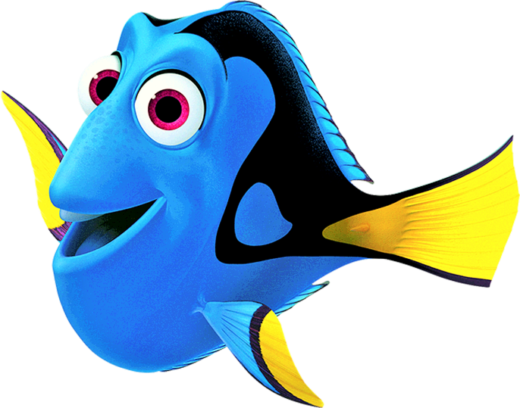
До скорых встреч!

Slide 22
Ссылки на источники материала:
https://inokean.ru/articles/tops/339-samie-krupnie-morskie-obitateli
http://imworld.ru/priroda/samaya-bystraya-ryba.html
https://uznayvse.ru/interesting-facts/samyie-malenkie-ryibki-v-mire.html
https://inokean.ru/animal/fish/deep/60-fishman
https://nashzeleniymir.ru/category/vse-ribi/
https://fanfishka.ru/akvariumnye-stati/933-cherepahi-c-rybkami.html
https://albercul.livejournal.com/67857.html
https://interesnoevse.info/dhivotnie/serdce-osminoga.html
https://www.liveinternet.ru/users/rosinka7304/rubric/5580802/

